Slide 1
Гарантийная поддержка Фонда содействия кредитованию СМСП Амурской области

Slide 2
Основные проблемы в привлечении заемных ресурсов:
Отрицательная кредитная история;
Налоговая оптимизация;
Высокая долговая нагрузка;
Негативная деловая репутация;
Срок ведения деятельности;
Недостаточность залогового обеспечения.

Slide 3
Основная цель деятельности:
обеспечение доступа бизнесу Амурской области к заемным средствам на открытие и развитие бизнеса посредством предоставления поручительств тем заемщикам, которые не имеют достаточного залогового обеспечения для получения необходимой суммы.

Slide 4
Получатели поддержки:
субъект малого и среднего предпринимательства, сведения о котором внесены в единый реестр субъектов малого и среднего предпринимательства (проверка статуса по ИНН на https://rmsp.nalog.ru/)
физическое лицо, применяющее специальный налоговый режим «Налог на профессиональный доход» (проверка статуса по ИНН на https://npd.nalog.ru/)

Slide 5
В каких сделкам мы участвуем?
Кредитные договоры;
Договоры о предоставлении банковской гарантии.
Договоры займа/микрозайма
Договоры финансовой аренды (лизинга)
Вновь заключаемые сделки;
Действующие сделки (укрепление залога, замена залога клиента на поручительство Фонда при продаже, утрате замена солидарных поручителей на поручительство Фонда и др.)

Slide 6
Какие цели мы поддерживаем?
ОТКРЫТИЕ БИЗНЕСА
ПОПОЛНЕНИЕ ОБОРОТНЫХ СРЕДСТВ
ОПЛАТА ТРУДА, НАЛОГОВ, СБОРОВ, ТЕКУЩИХ ПЛАТЕЖЕЙ
ОБОРУДОВАНИЕ, УСТРОЙСТВА, МЕХАНИЗМЫ И Т.Д
УЧАСТИЕ В ИСПОЛНЕНИИ ГОСУДАРСТВЕННЫХ КОНТРАКТОВ
РЕФИНАНСИРОВАНИЕ ДЕЙСТВУЮЩИХ ОБЯЗАТЕЛЬСТВ
ПРИОБРЕТЕНИЕ ОСНОВНЫХ СРЕДСТВ, СТРОИТЕЛЬСТВО, РЕКОНСТРУКЦИЯ, МОДЕРНИЗАЦИЯ И Т.Д.
ОБЕСПЕЧЕНИЕ ОБЯЗАТЕЛЬСТВ ПО ДОГОВОРУ С КОНТРАГЕНТОМ
ДРУГОЕ

Slide 7
Доля поручительства Гарантийного фонда
до 70%
до 50%
до 75%
до 90%
для приоритетных видов деятельности
для неприоритетных видов деятельности
совместно с гарантией/ согарантией/ «зонтичным поручительством» АО «Корпорация «МСП» - доступно всем сферам деятельности
совместно с гарантией/ согарантией/ «зонтичным поручительством» АО «Корпорация «МСП» - для начинающих и молодых предпринимателей
Нижний порог не установлен ни в сумме, ни в доле.

Slide 8
Приоритетные сферы деятельности:
инновационная деятельность;
производство продукции производственно-технического назначения и товаров народного потребления;
производство, переработка, сбор и транспортировка сельскохозяйственной продукции;
заготовка и глубокая переработка древесины, недревесных продуктов леса, пушнины;
производство строительных материалов;
предоставление услуг общественного питания и бытового обслуживания (за исключением городов и районных центров), а также социальных, воспитательных и медицинских услуг населению;
внутренний туризм;
обслуживание жилищного фонда и объектов коммунального хозяйства;
строительство объектов жилищного и производственного назначения;
переработка и утилизация различных видов отходов;
разработка компьютерного программного обеспечения, консультационные услуги в данной области и другие сопутствующие услуги
деятельность в области информационных технологий;
деятельность в сфере социального предпринимательства (проверка статуса в расширенном поиске на сайте https://rmsp.nalog.ru/ );
иные сферы деятельности в случае нанесения субъектам МСП ущерба в результате чрезвычайной ситуации (за исключением субъектов МСП, осуществляющих операции с недвижимым имуществом и розничную торговлю в городах). предоставление услуг транспортировки и хранения.

Slide 9
Сумма поручительства Гарантийного фонда
До 1,5 млн. руб.
До 25 млн.руб.
До 37,5 млн.руб.
До 500 млн.руб.
Максимальная сумма поручительства по 1 договору самозанятого гражданина
Максимальная сумма поручительства по 1 договору субъекта МСП
Совокупный объем поручительств Фонда, одновременно действующий в отношении одного заемщика/группы
Совместно с гарантией/ согарантией/ «зонтичным поручительством» АО «Корпорация «МСП»

Slide 10
Сроки поручительства и обязательства
Срок поручительства
Срок обязательства
До 10 лет
Не ограничен
Срок поручительства не обязан совпадать со сроком действия обязательства.

Slide 11
Ставки вознаграждения Фонда:
Параметры | Ставка вознаграждения СТАНДАРТ, % годовых | Ставки вознаграждения в рамках поддержки бизнеса в условиях санкций |  |  | Ставка вознаграждения СОГАРАНТИЯ с АО "Корпорация "МСП" и/или АО "МСП Банк", % годовых
 |  | Начинающие субъекты МСП (до 1 года с даты регистрации) | Производственная деятельность | Производство, переработка, сбор и транспортировка сельхоз продукции
до 366 дней (до 1 года) | 1,25 * | 0,25 | 0,50 | 1,25 | 0,75
367-731 дней (1-2 года) | 1,00 |  |  | 1,00
732-1096 дней (2-3 года) | 0,75 |  |  | 0,75
1097-1461 дней (3-4 года) | 0,50 |  |  | 0,50
1462-1827 дней (4-5 лет)
1828-2192 дней (5-6 лет)
2193-2557 дней (6-7 лет)
2558-2922 дней (7-8 лет)
2923-3287 дней (8-9 лет)
3288-3653 дней (9-10 лет)

Slide 12
Результаты работы 2021-2023гг:
Годы | Общее количество договоров поручительств, шт. | Сумма выданных кредитов, млн. руб. | Сумма выданных поручительств, млн. руб. | из них сделки с начинающими субъектами МСП
 |  |  |  | Кол-во договоров, шт. | Сумма обязательств, млн.руб. | Сумма поручительств, млн.руб.
2021 год | 77 | 942,5 | 364,3 | 3 | 3,4 | 2,1
2022 год | 133 | 1270,5 | 516,2 | 16 | 22,5 | 11,9
9 месяцев 2023 года | 93 | 1 042,4 | 443,5 | 21 | 45,1 | 15,5
ИТОГО | 303 | 3 255,4 | 1 324,0 | 40 | 71,0 | 29,5

Slide 13
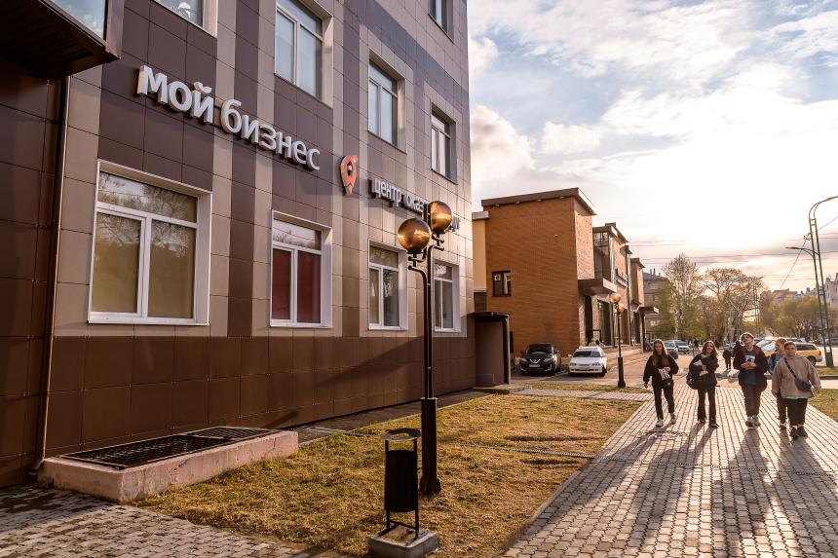
г. Благовещенск
ул. Амурская 38, офис 107
77-26-46
8 965 671 10 70 (+WhatsApp)
business.amurobl.ru
Амурбизнес.рф

